Slide 1
确保大方向
工作细致化
云南民族大学附属中学 任明波
2022.11.17
做有生命温度的教育，为学生的品质人生奠基

Slide 2
目录
一、知道高考考什么，有明确的作战地图
二、学生需要训练什么，精准选题
三、课堂讲练更加针对性，高效课堂
contents
四、针对性开展个性化辅导

Slide 3
9班市统测均分
高一下统测 | 高二下统测
114 | 110

Slide 4
学科 | 语文 | 数学 | 英语 | 物理 | 化学 | 生物 | 总平
2020级 | 3 | 2 | 2 | 5 | 2 | 1 | 2

Slide 5
1
知道高考考什么，有明确的作战地图

Slide 6
一，知道高考考什么，有明确的作战地图
数学学科的考试评价标准
新高考I卷试卷结构
题型 | 题量 | 分值
单选题 | 8 | 40
多选题 | 4 | 20
填空题 | 4 | 20
解答题 | 6 | 70
总计 | 22 | 150
新题型
多选题——在每小题给出的选项中， 有多项符合题目要求.全部选对的
得5分，有选错的得0分，部分选对 的得2分.
开放题，
结构不良试题

Slide 13
2
学生需要训练什么，精准选题

Slide 14
二、精准选题
一、典型题：典型题练典型
二、易错题：易错题抓反复
三、常考题：常考题一遍过
四、高考题：高考题细赏析
五、模拟题：模拟题练新意

Slide 15
3
课堂讲练更加针对性，高效课堂

Slide 16
三、高效复习
一、重视解答题：解答题决定下限
二、突破选填题：选填题决定上限
三、不做陈题，多做各地最新模拟题
四、多做高考题
五、作业、试卷批改不过夜
六、能得的分一定要得到

Slide 17
4
针对性开展个性化辅导

Slide 18
四、针对性辅导

Slide 19
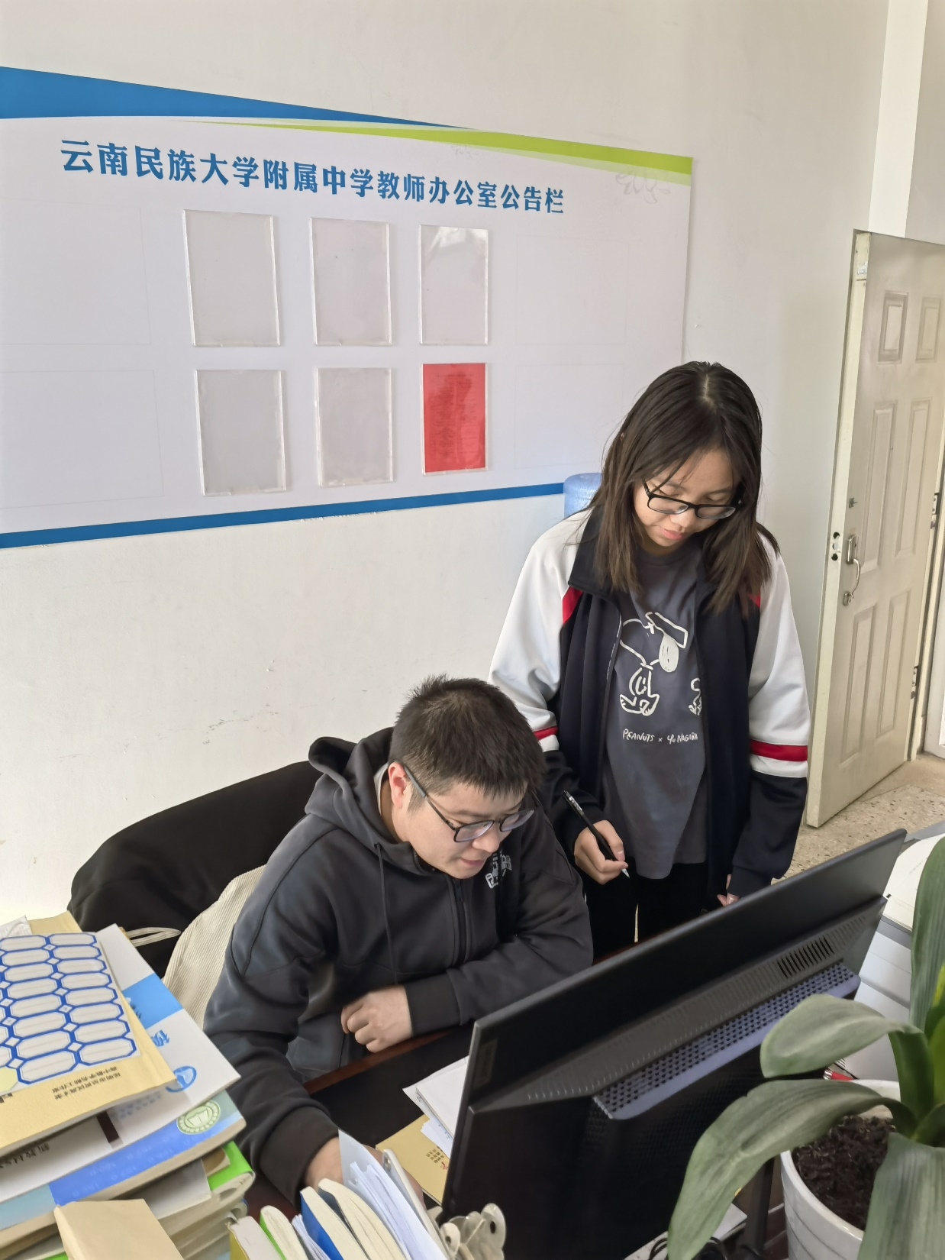

Slide 20
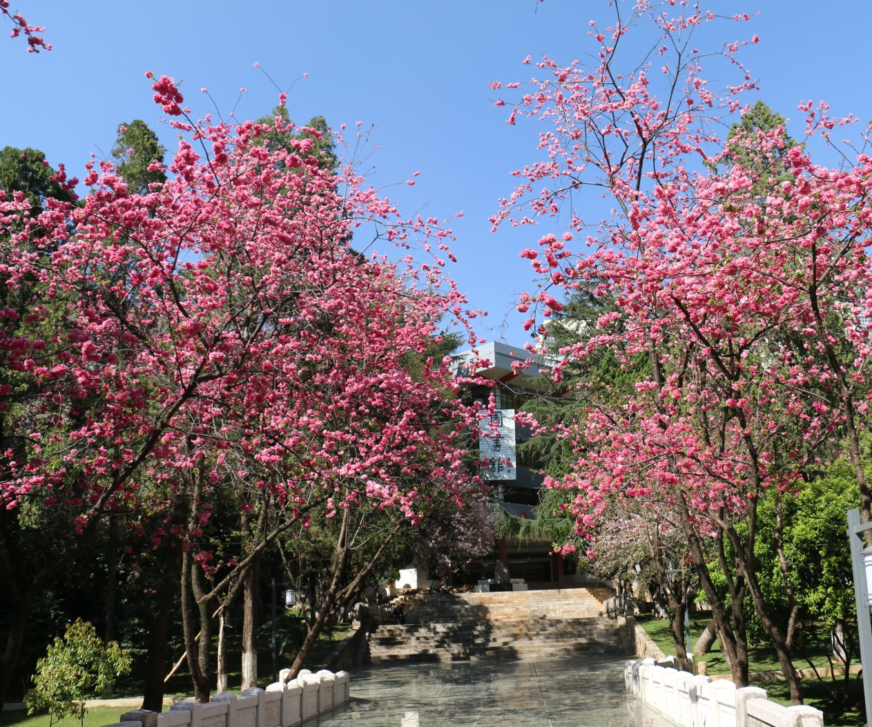
COMPANY
谢 谢！

